Slide 1









Slide 2

Aunque no siempre estamos en la disposición de dar una sonrisa, es importante saber que nuestra actitud ante la vida hará la diferencia, no importa el momento o la circunstancia que atravesemos, la actitud será nuestra mejor y principal arma ante cualquier desafío

Slide 3



Slide 4



Slide 5



Slide 6
Que importante es tener una actitud positiva ante la vida, ya que nos permite afrontar de mejor manera posible los diversos obstáculos que se nos pueden presentar día a día.
Tener una actitud positiva, nos permite encontrar la lección o el aprendizaje de todo lo que nos sucede, más allá de lamentarnos por todo.

Slide 7



Slide 8



Slide 9


Slide 10
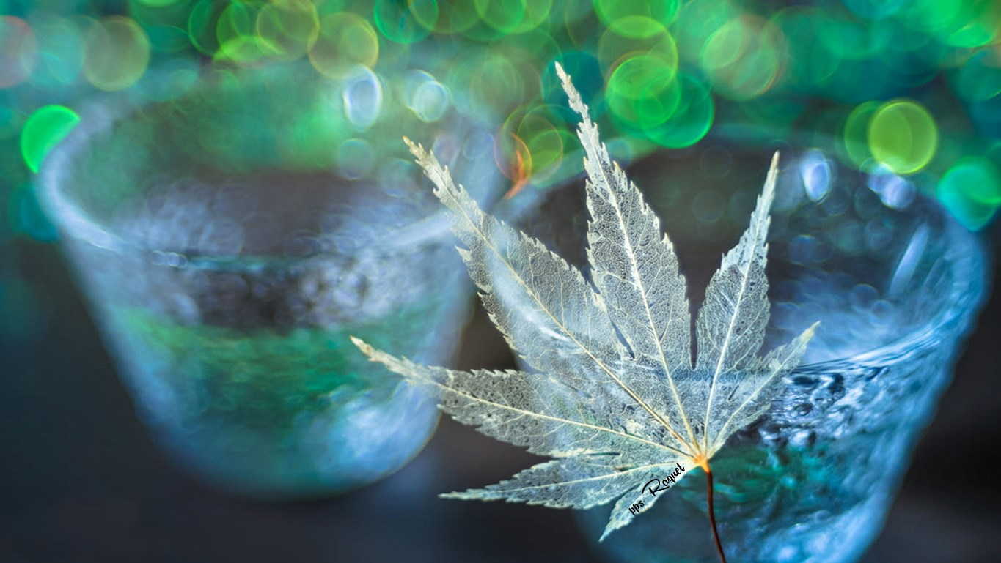


Slide 11
La actitud positiva nos permite elegir pensar de manera constructiva, práctica, objetiva y sana. Nos permite esperar siempre lo bueno de todo lo que nos sucede, tratar de tener siempre pensamientos agradables y todo ello influye en que transmitamos esa forma de ser a los demás.
Aunque algunas veces sientas que todo se viene abajo, recuerda que lo que está en tu interior se reflejará en tu mundo exterior.

Slide 12







Slide 13



Slide 14







Slide 15



Slide 16
Si por dentro solo ves problemas, todo lo ves negativamente, si te sientes menos que los demás, si tienes odio, resentimientos, rencores, envidia, etc, todo ello se reflejará en tu mundo exterior. Si por el contrario, empiezas a generar dentro de ti todo tipo de sentimientos hermosos, agradecimiento, gratitud, felicidad, optimismo, todo ello se reflejará en tu mundo exterior.

Slide 17



Slide 18



Slide 19
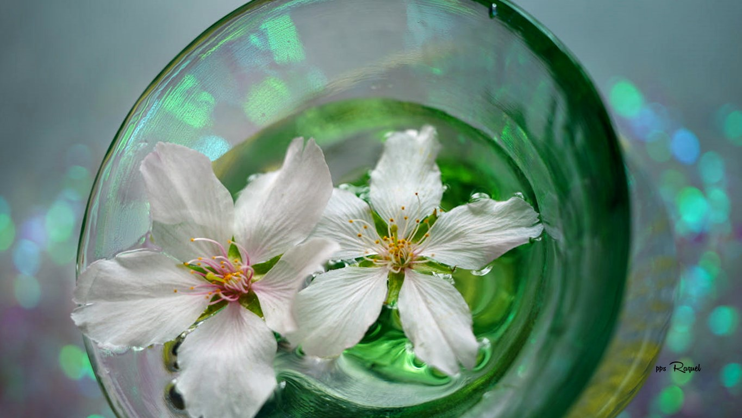


Slide 20



Slide 21
Piensa en el espejo, solo te devuelve lo que tu transmites, ¿no es así?, pues el mundo es como un espejo, si estás siempre transmitiendo negativismo no esperes recibir optimismo ni buenas energías, no esperes recibir lo que no das.
Nuestra mente genera todo lo que nos rodea, cada pensamiento que pasa por nuestra mente genera una energía, una atracción, un movimiento universal que fluye con la vida, así se van abriendo nuestros caminos o se estancan en la medida en que nos contaminamos con pensamientos, emociones y energías tóxicas.

Slide 22
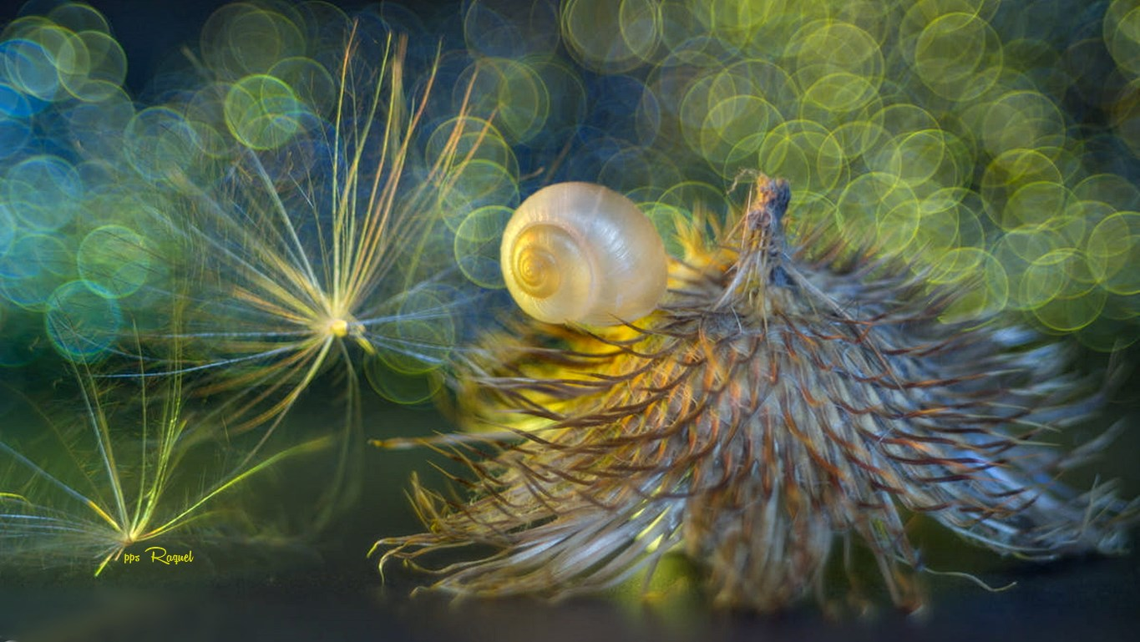

Slide 23


Slide 24


Slide 25


Slide 26
Tener una actitud positiva también te permitirá asumir nuevos retos, explorar nuevas posibilidades, porque tendrás mucha confianza en tu interior. Recuerda, no te cuesta nada tener una actitud positiva ente la vida, por muy largo que sea el pesar o la pena, que toca nuestra alma, es menester tener la voluntad de levantar el ánimo, de seguir adelante, de secar las lágrimas vividas y tratar de esbozar una sonrisa, nos daremos cuenta como las cosas empiezan a tomar otros rumbos.

Slide 27


Slide 28


Slide 29


Slide 30


Slide 31
Cuando nos enfrascamos en emociones negativas, todo a nuestro alrededor se va truncando, las cosas se complican y de alguna manera dejamos que estas emociones y pensamientos se filtren en nuestra vida, cuando simplemente podemos mantener un camino despejado si partimos de una buena actitud.
Aunque pueda resultar difícil en ciertos momentos, toma el control de tu vida y de tus emociones, enfrenta la vida con una sonrisa y si te toca llorar, no permitas que estas lágrimas se queden mucho tiempo en tu rostro…

Slide 32


Slide 33


Slide 34


Slide 35


Slide 36


Slide 37


Slide 38
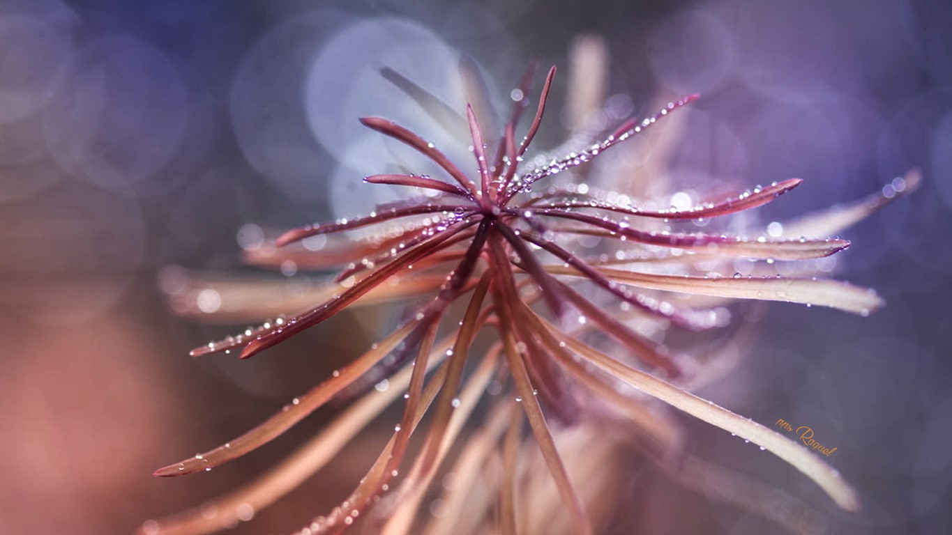

Slide 39


Slide 40


Slide 41


Slide 42


Slide 43


Slide 44



Slide 45









¿Te ha gustado?
Puedes ver más entrando
Aquí
Además puedes recibir powerpoints en tu correo electrónico suscribiéndote aquí:
Esta presentación powerpoint ha sido creada y compartida única y exclusivamente para mispps.com

